Slide 2
Рынок кредитования МСБ
2,4
трлн
рублей
Объем выданных банками кредитов МСБ
за 1 полугодие 2016 года
0,6%
1 полугодие 2015г.
4,6
трлн
рублей
Кредитный портфель банков
на 01.07.2016 года
2%
01.07.2015г.
705
млрд
рублей
Просроченная задолженность
на 01.07.2016 года
28%
01.07.2015г.
Топ-30 банков по размеру портфеля кредитов, выданных субъектам МСБ, на 01.07.2016
Место по размеру портфеля кредитов МСБ на 01.07.2016 | Наименование банка | Остаток ссудной задолженности по кредитам, выданным МСБ, млн руб. |  | Темп прироста портфеля кредитов МСБ за период с 01.07.2015 по 01.07.2016, % | Рейтинг кредитоспособности RAEX (Эксперт РА)
 |  | на 01.07.2016 | на 01.07.2015
18 | КБ «ЛОКО-Банк» | 28 423 | 29 594 | -4% | -
19 | АО «Банк Интеза» | 25 235 | 33 669 | -25% | -
20 | КБ «ЮНИАСТРУМ БАНК» | 21 037 | 18 881 | 11% | B++
21 | «Азиатско-Тихоокеанский Банк» | 18 680 | 15 563 | 20% | A (II)
Источник: RAEX (Эксперт РА) от 12.08.2016г. http://raexpert.ru/releases/2016/Aug12b/
2

Slide 3
Индекс ОПОРА России
Индекс женского предпринимательства
70% россиян положительно относятся к предпринимательству
27% предпринимателей в России – женщины
68% женщин, не занимающихся предпринимательской деятельностью, убеждены в том, что окружение поддержало бы их в стремлении начать собственное дело
1
Основные причины перехода в предпринимательство
37% получение дополнительного дохода
28% возможность самореализации
23% независимость от работодателя
2
37,3% Компонент индекса WBI «Доступность финансирования»
отражает сложные кредитные условия для бизнеса.
На доступность кредитов оказывают влияние не только ставка, но и требования к заемщикам. По данным опроса 17% компаний МСБ получили финансовые ресурсы в IV кв. 2016 года и 30% заявляют, что будут испытывать потребность в дополнительном финансировании в 2016 году
3
3
Источник: http://www.woman-opora.ru/proekty/indeks-zhenskoy-predprinimatelskoy-aktivnosti/indeks-zhenskoy-predprinimatelskoy-aktivnosti

Slide 4
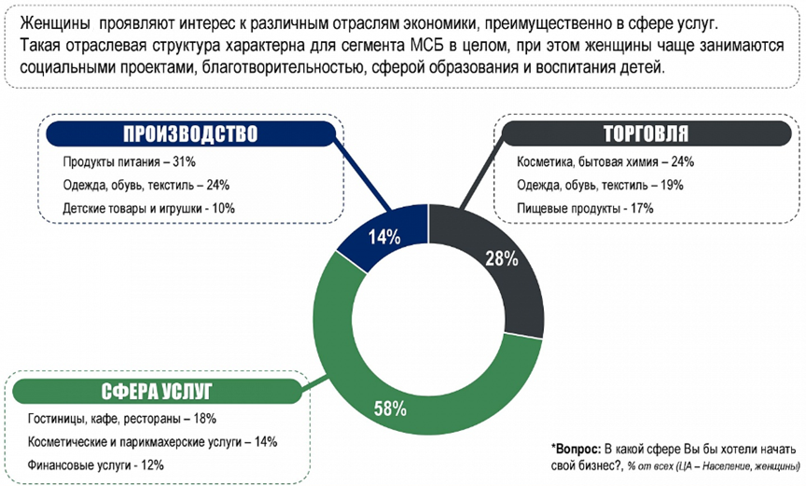
Индекс ОПОРА России
Индекс женского предпринимательства
детские
сады
Источник: http://www.woman-opora.ru/proekty/indeks-zhenskoy-predprinimatelskoy-aktivnosti/indeks-zhenskoy-predprinimatelskoy-aktivnosti
4

Slide 5
Инструменты поддержки МСБ
Субсидирование процентной ставки по кредитам
Субсидирование социального предпринимательства
Субсидии на участие выставках-ярмарках
Субсидии на обучение
Субсидии центрам для детей дошкольного возраста
Субсидии производственным предприятиям
Поручительство по кредитам
Поручительство по банковским гарантиям
Фондирование по низким ставкам
Менторство
Администрации
Субъектов
РФ
Снятие административных барьеров
Поиск помещений под бизнес
Региональные
Гарантийные
Фонды
Образовательные программы
5

Slide 6
Сотрудничество с господдержкой
Гарантийный механизм
Банк
Обращается в Банк с заявкой на получение кредита
Принимает решение о предоставлении гарантии
Принимает решение о предоставлении кредита
Направляет пакет документов Клиента в Корпорацию для получения гарантии
Региональные гарантийные фонды (РГО)
Банк является партнером 31 РГО
Объем поручительств ~
0,5 млрд. руб.
Заемщик
МСП Банк Корпорация
РГО
Кредиты по Программе
МСП Банка
Банк
выдает Банку транш
Принимает решение о предоставлении специального кредита по программе МСП Банка по льготным ставкам
Иль 2016 – соглашение о финансировании Банка для предоставления льготных кредитов субъектам МСП, одобрено кредитов к выдаче на сумму:
500 млн. руб.
Июль 2016 – аккредитация Банка в качестве Банка-партнера рамках реализации гарантийного механизма
Август 2016 – заключение соглашения о сотрудничестве в рамках реализации гарантийного механизма
Принимает решение о предоставлении кредита
Направляет пакет документов Клиента в МСП Банк для одобрения сделки
МСП Банк
Заемщик

Slide 7
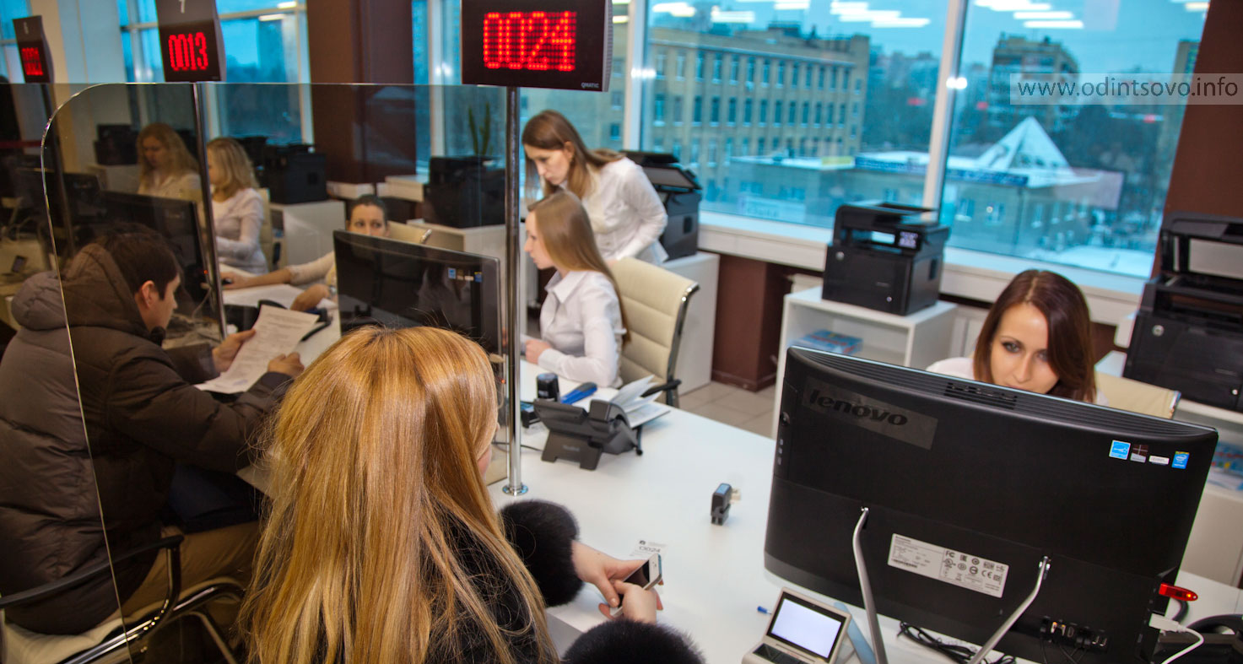
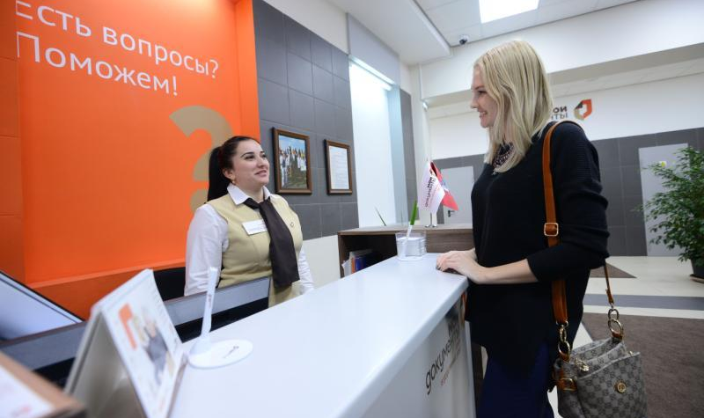
ПАРТНЕРСТВО С МФЦ
Комплексная поддержка бизнеса в сотрудничестве Банка с МФЦ
Расширение списка услуг МФЦ за счет консультирования бизнеса по вопросам финансовой поддержки
Популяризация инструментов поддержки МСП среди клиентов МФЦ
Возможность подачи заявок на банковские продукты в МФЦ и он-лайн резервирования расчетного счета
Совместные мероприятия: бизнес-завтраки, круглые столы, конференции
МФЦ

Slide 8
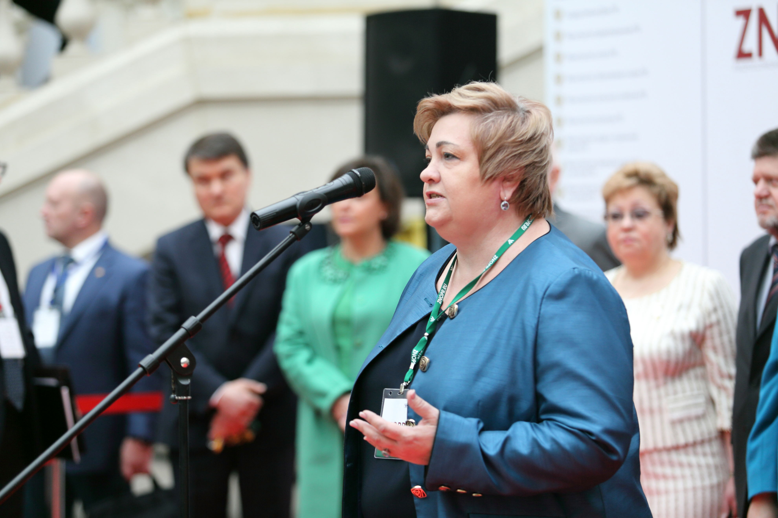
ПАРТНЕРЫ БАНКА
Совместные проекты
Совместные, специальные кредитные продукты «Женщина в бизнесе» и «Бизнес в моногородах»
Поддержка и развитие социального предпринимательства
Обучающие семинары и конференции
Низкие процентные ставки по кредитам по государственным программа финансирования
Поручительство/Гарантии за субъектов МСП при кредитовании
Ключевые партнеры
8

Slide 9
Специальный продукт
«Женщина в бизнесе»
Специальный продукт «Женщина в бизнесе»
совместно с «ОПОРА России»
Кредит с упрощенным финансовым анализом
Коробочное решение по готовым моделям бизнесов «под ключ» (бизнес-план, обучение, сопровождение)
1
Преференции от партнеров
Бухгалтерские услуги
Юридические, консалтинговые услуги
Конструкторы сайтов и т.д.
Семинары, обучения, выставки, бизнес-курсы
Менторство
Магазин франшиз
2
Инструменты государственной поддержки «под ключ»
Гранты
Субсидирование процентных ставок по кредиту
Гранты на участие в выставках
Поручительство гарантийных фондов
Фондирование от Корпорации МСП (низкая процентная ставка)
3
9
9

Slide 10
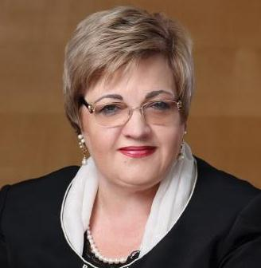
Мероприятия
Цытович Алла
Председатель Правления
КБ «ЮНИАСТРУМ БАНК» (ООО)
10

